Slide 1
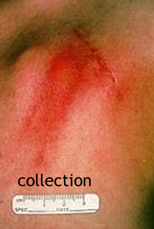
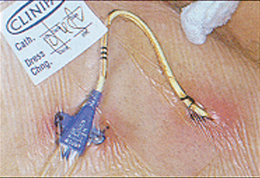

QU’EST-CE QU’UNE INFECTION LIÉE AUX CATHÉTERS ?
(ILC,KT)
24 Septembre 2026 - Dr BUGNON, Dr SIXT, Dr ROSOLEN, Dr MONTINI, Me GONÇALVES (CRAtb BFC)
- Dr MAGALLON (laboratoire de bactériologie du CHU de Dijon)
- Dr VAN DER MEE Nathalie - SPIADI.

Slide 2
DIFFÉRENTS TYPES DE KT
Voix veineuse périphérique
  Dont midline(KT court à insertion profonde)
  Voix veineuse centrale de courte durée
  VVC non tunnellisée : Jugulaire, sous clavière, fémorale. (durée 10 à 30 jours)
  PiccLine : « inclassable » (durée de 30 jours à … 6mois / 1 an ou +)
  Voix veineuse centrale de longue durée
  VVC tunnellisée
  CIP
  KT dialyse
  KT Spécifiques (Réa ++) (pression artérielle, assistance ventriculaire, pulmonaire..)

Slide 3
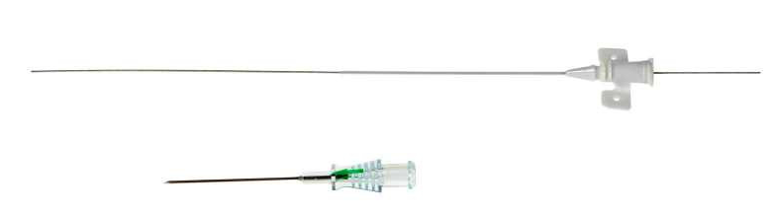
VVC
DIFFÉRENTS TYPES DE KT
En marché au CHU : LEADERFLEX (VYGON)

Slide 4
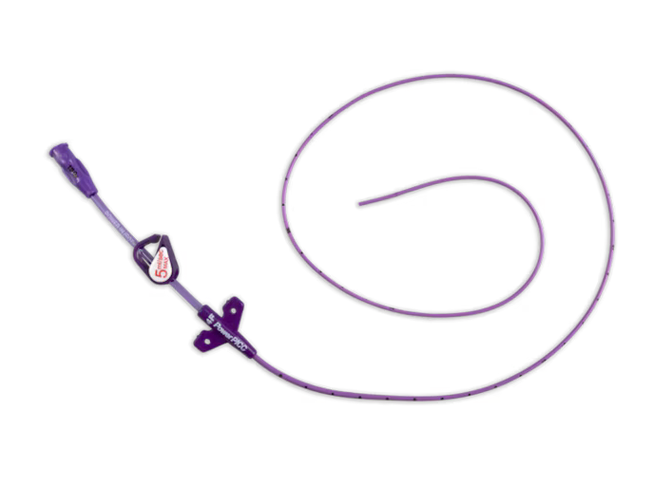
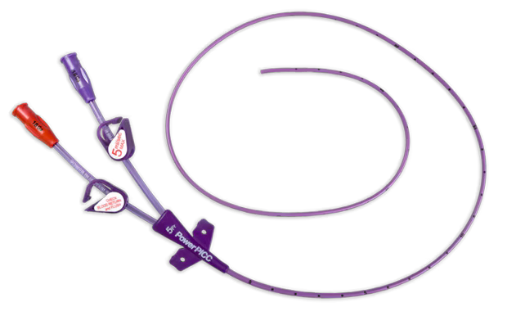
PICC line
DIFFÉRENTS TYPES DE KT
En marché au CHU dijon = POWERPICC (labo BECTON DICKINSON)

Slide 5
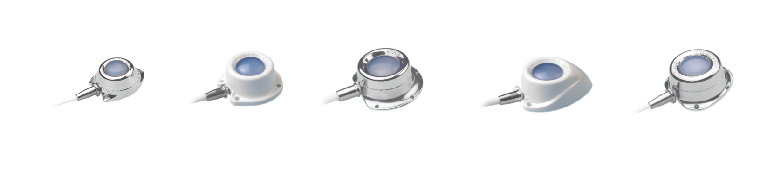
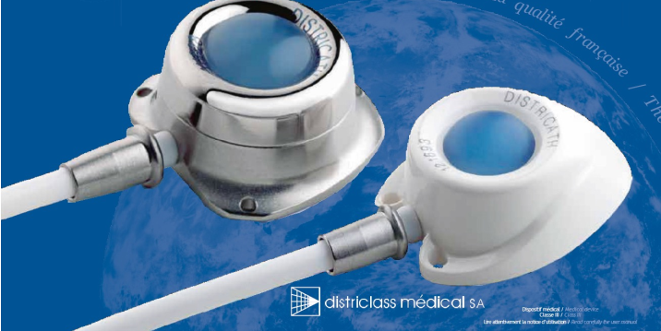
Chambre Implantable
DIFFÉRENTS TYPES DE KT
Ex : laboratoire DISTRICLASS

Slide 6
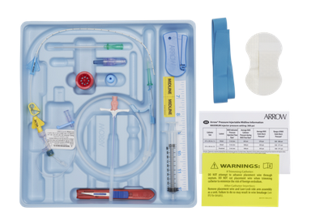
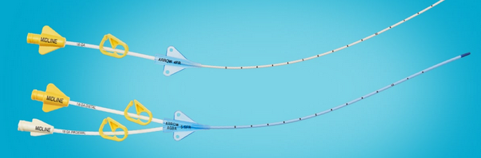
MIDLINE
DIFFÉRENTS TYPES DE KT
AU CHU : MIDLINE ARROW (Labo TELEFLEX)

Slide 7
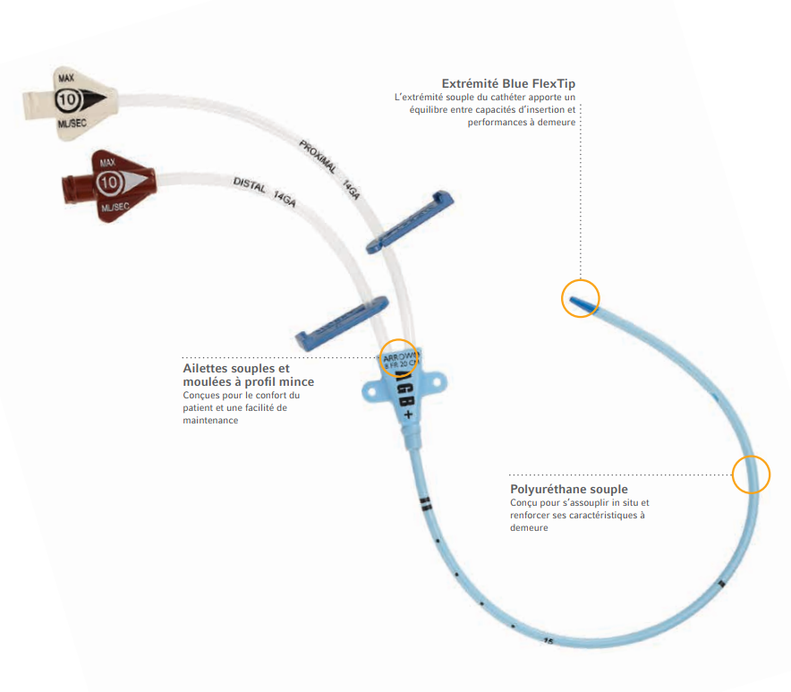
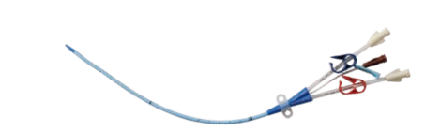
Cathéter de dialyse /VVC
DIFFÉRENTS TYPES DE KT
TELEFLEX

Slide 8
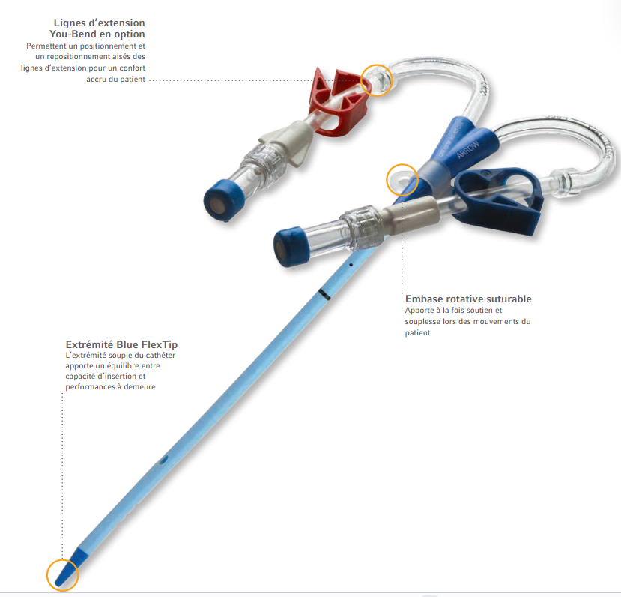
Cathéter de dialyse /VVC
DIFFÉRENTS TYPES DE KT
TELEFLEX

Slide 9
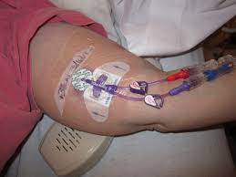
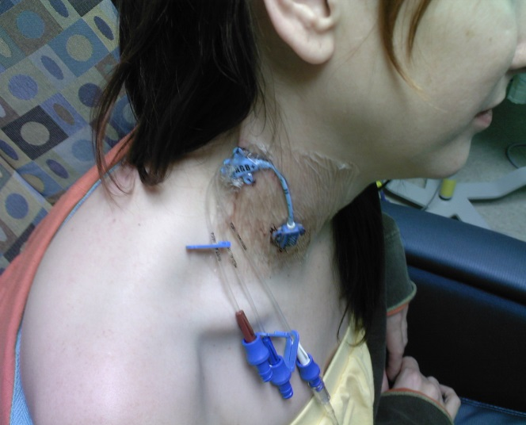
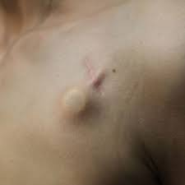
DÉFINITION D’UNE ILC
Un maître mot : la traçabilité de tous les épisodes de la vie d’un KT
(de la pose, à la surveillance jusqu’à l’ablation…)
Pour tout type de KT
    Après la pose d’un KT, on remarque, l’apparition ou la majoration sans autre cause ou point d’appel infectieux :
    De signes généraux d’inflammation aigüe
      Fièvre ,frissons
      Dysfonction d’organe

Slide 10
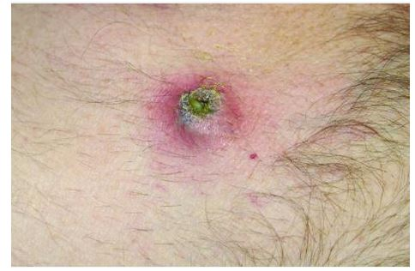
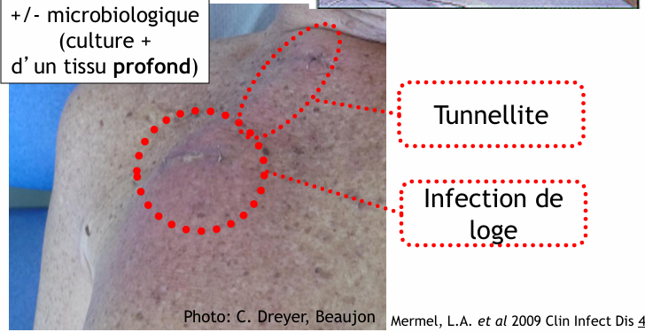
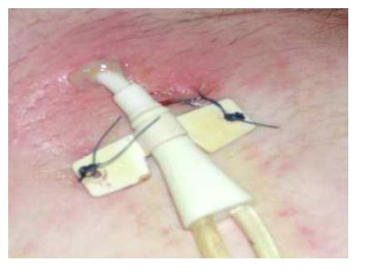
    De signes locaux autours du KT
        Cellulite ou rougeur > à 0.5 cm de diamètre
        Tunnellite
        Abcès ou écoulement purulent au point de ponction
    Si c’est le cas, on doit faire pratiquer des hémocultures. Si positive sur au moins deux séries, on suspectera une Bactériémie liée au cathéter.

Slide 11
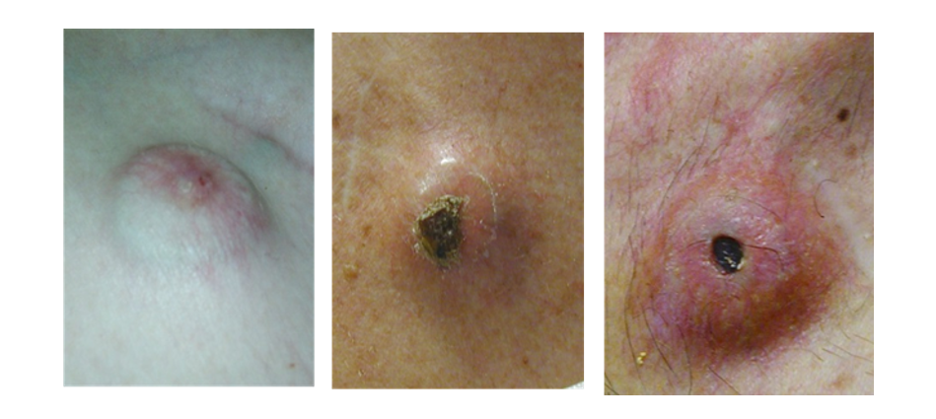
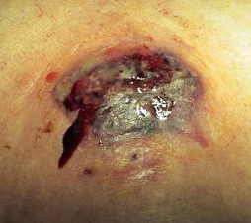
Avant toute chose, on va éliminer
CE QUI N’EST PAS UN KT INFECTÉ
Nécrose cutanée liée aux ponctions itératives de la CIP
ex : nutrition parentérale

Slide 12
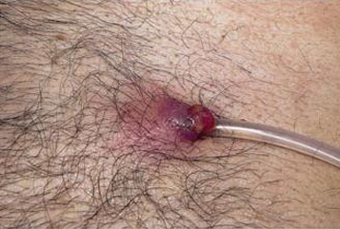
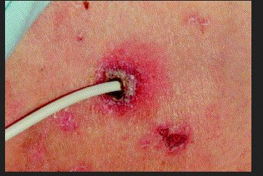
ET CE QUI N’EST PAS UN KT
drains

Slide 13
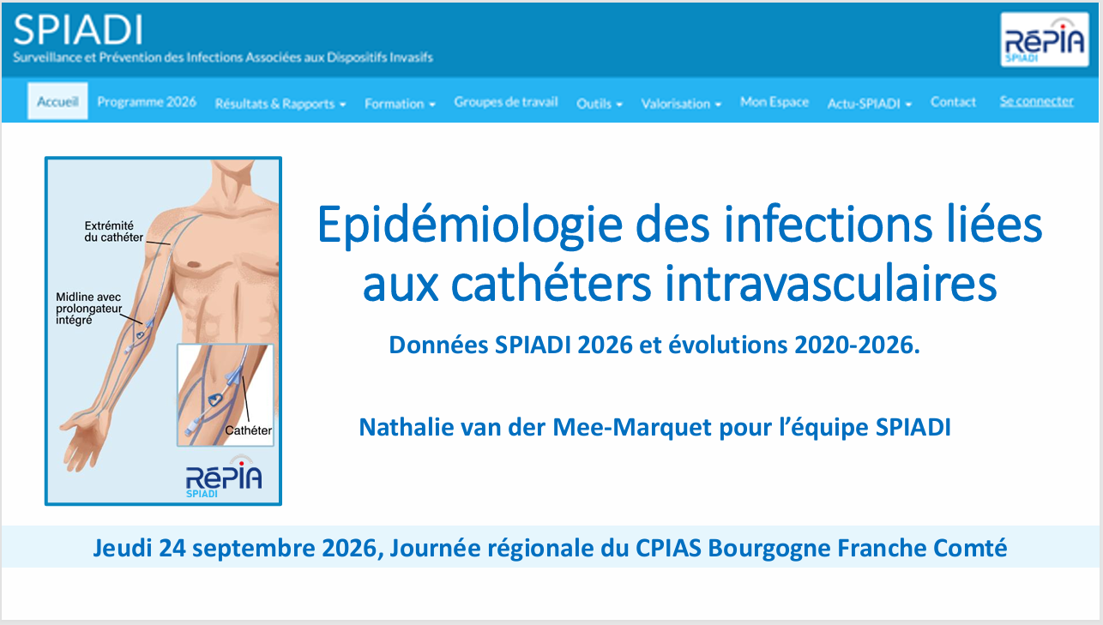

Slide 14
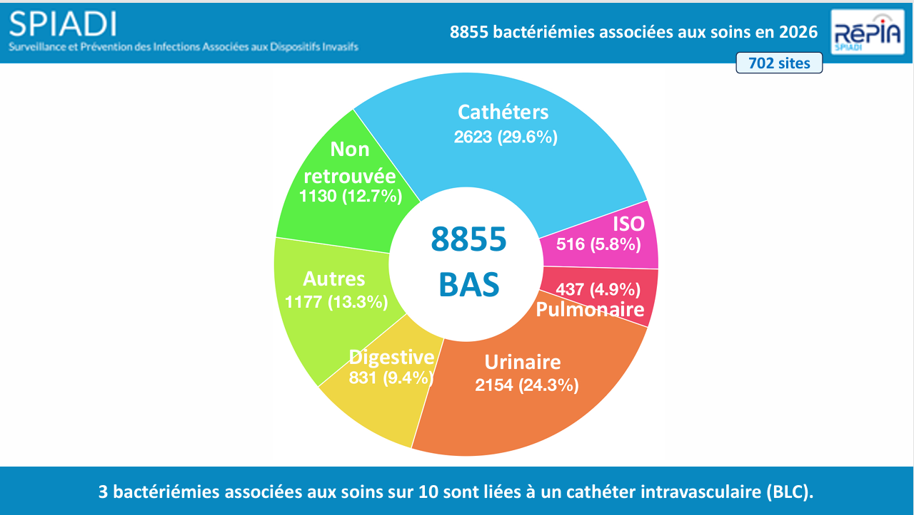

Slide 15
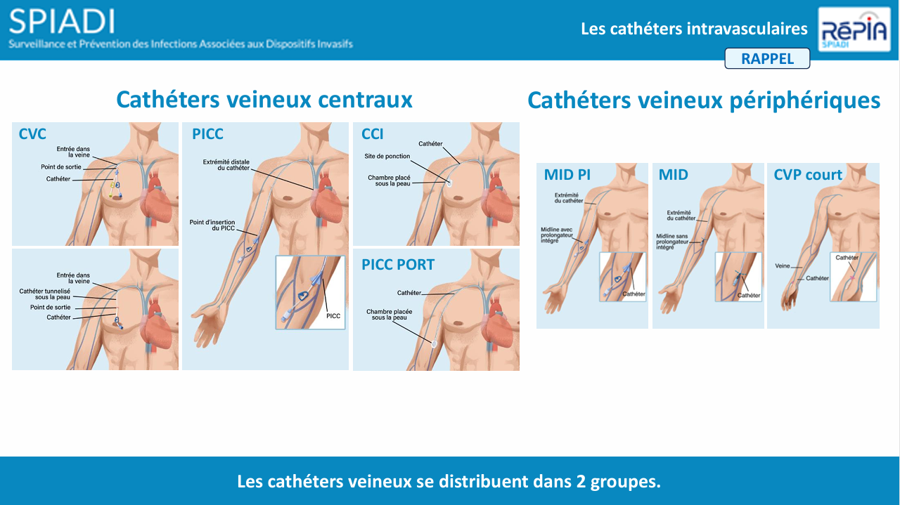

Slide 16
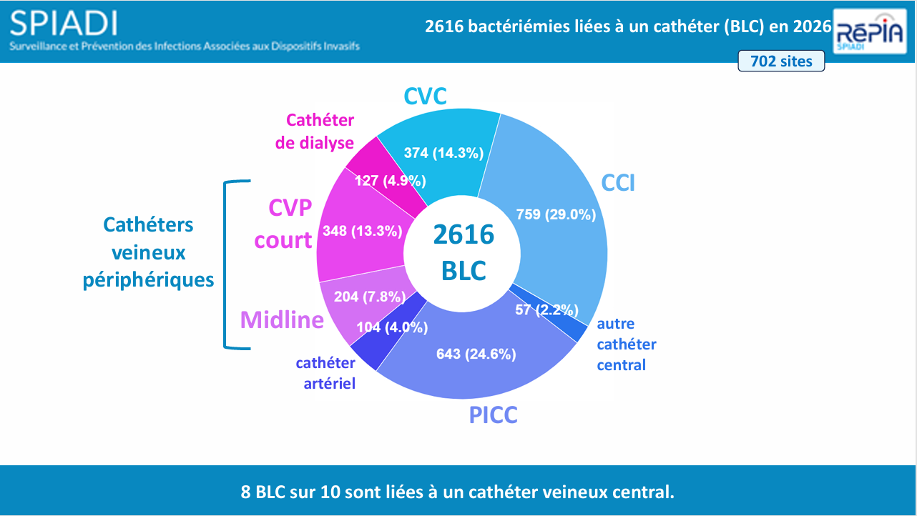

Slide 17
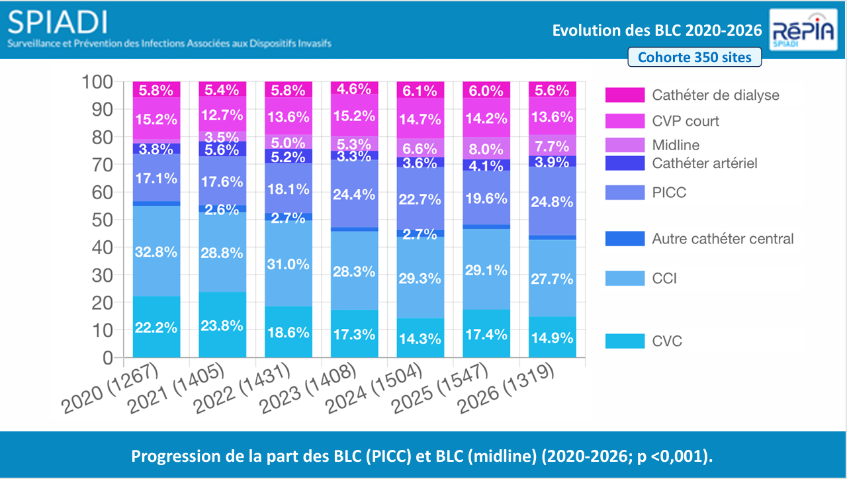

Slide 18
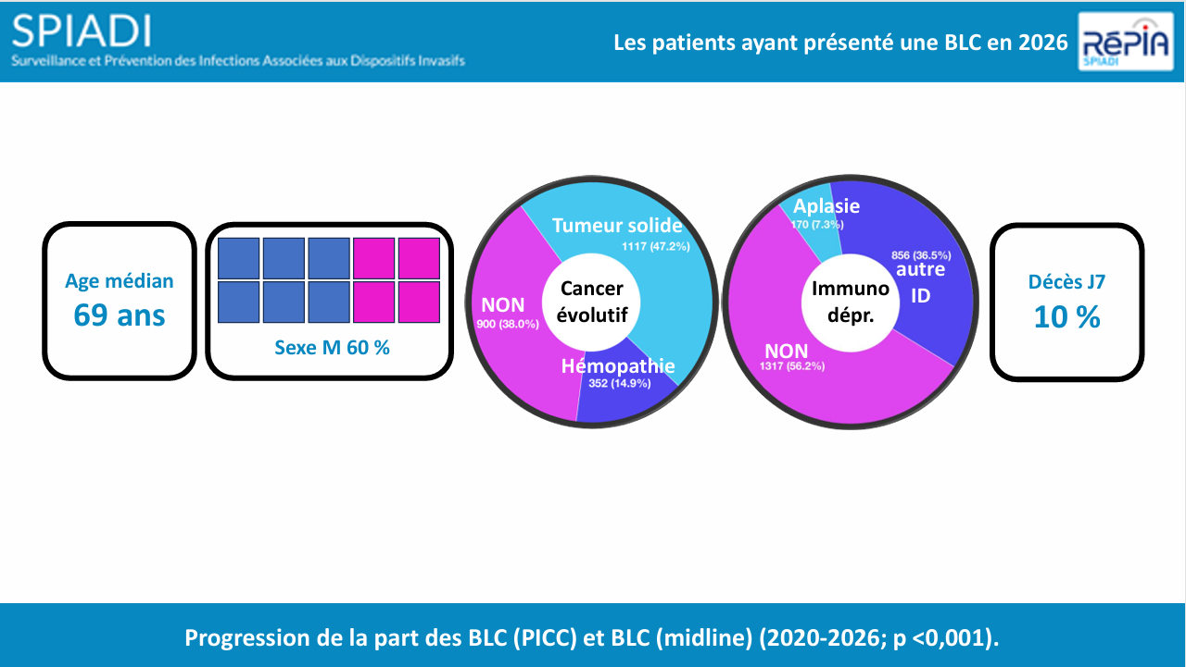

Slide 19
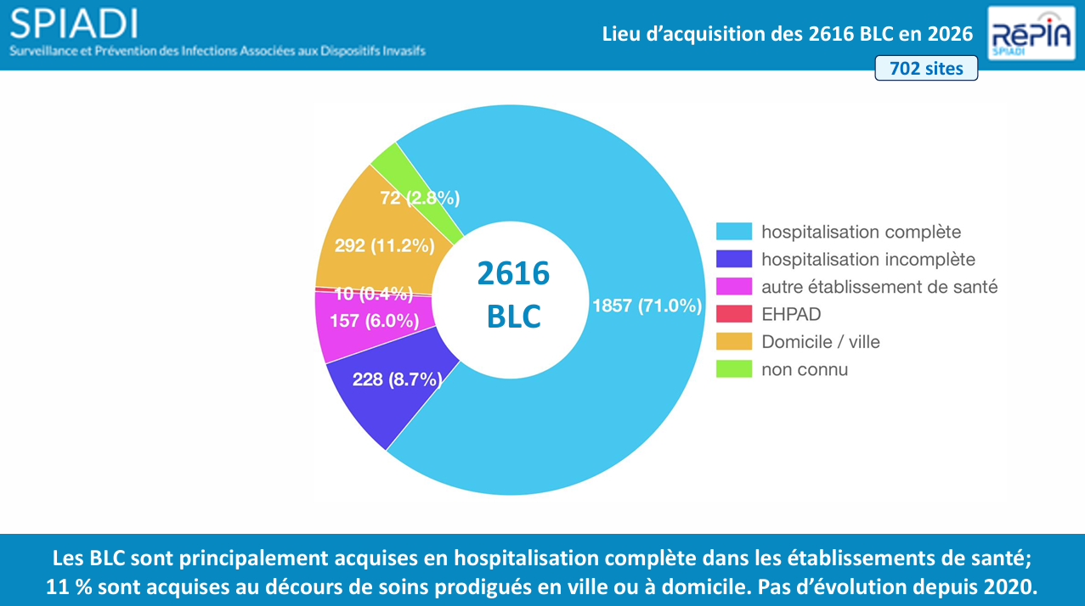

Slide 20
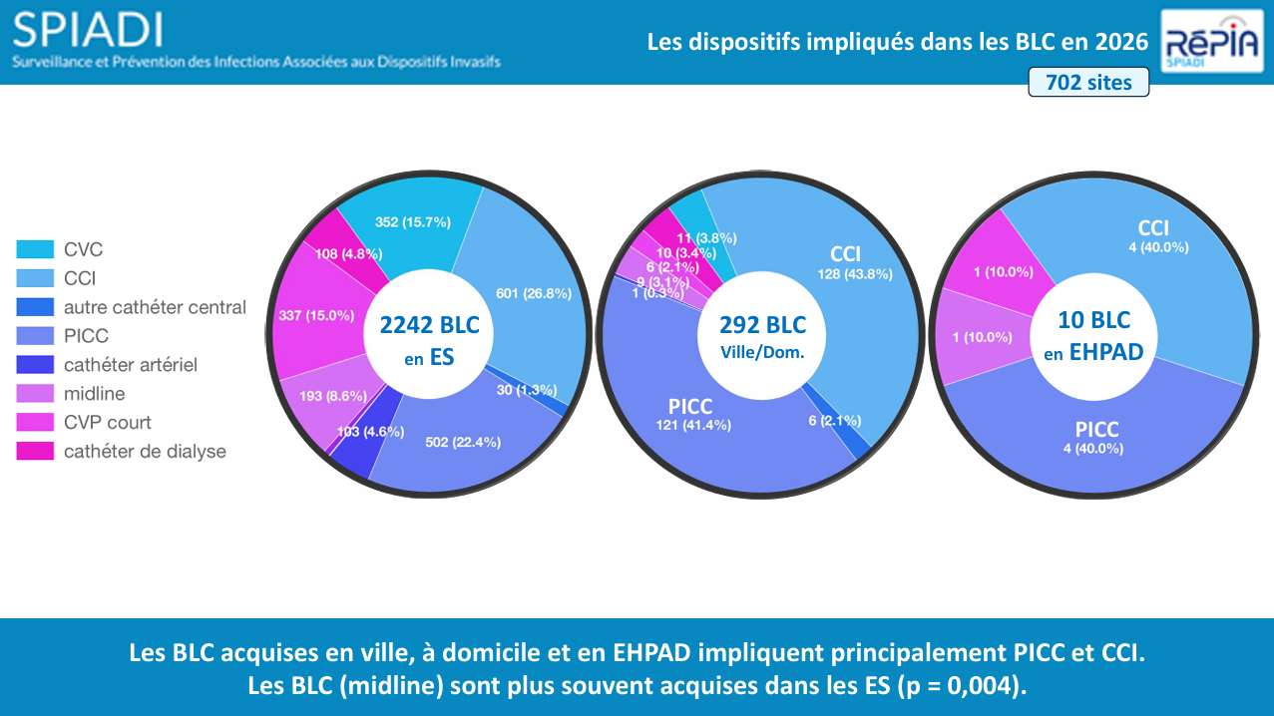

Slide 21
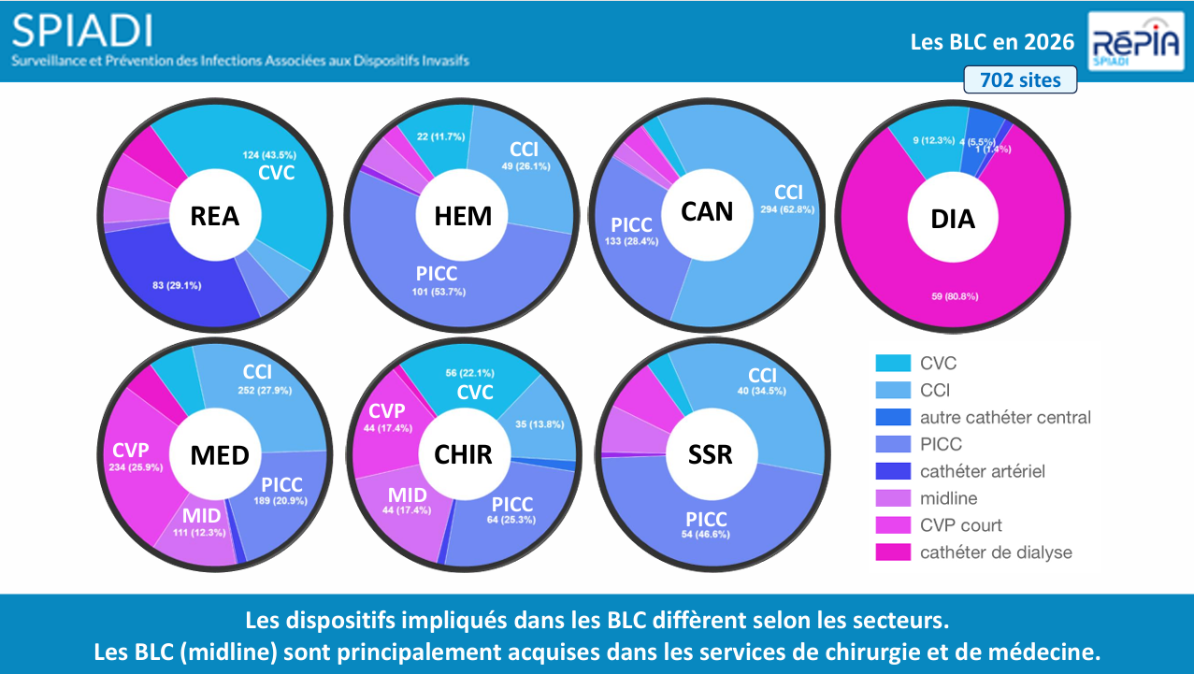

Slide 22
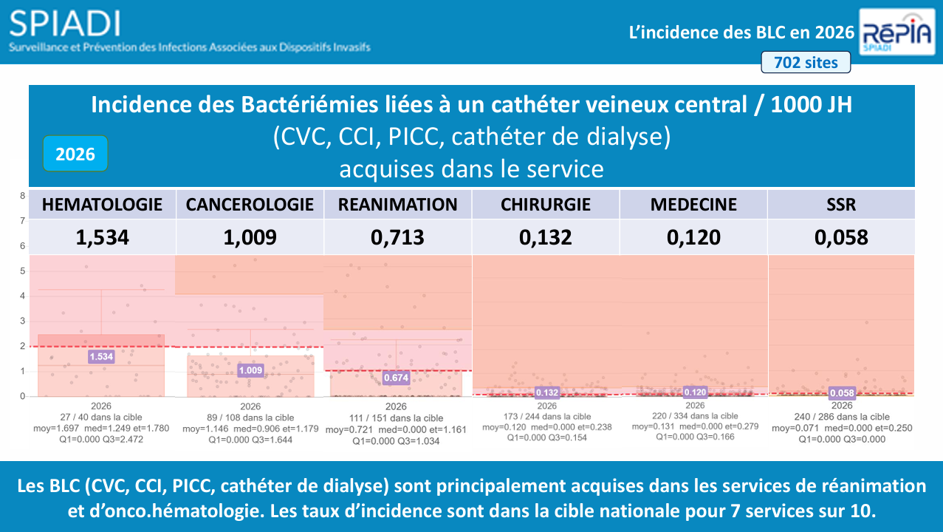

Slide 23
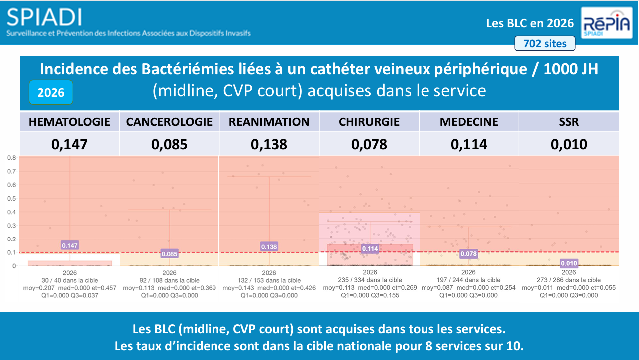

Slide 24
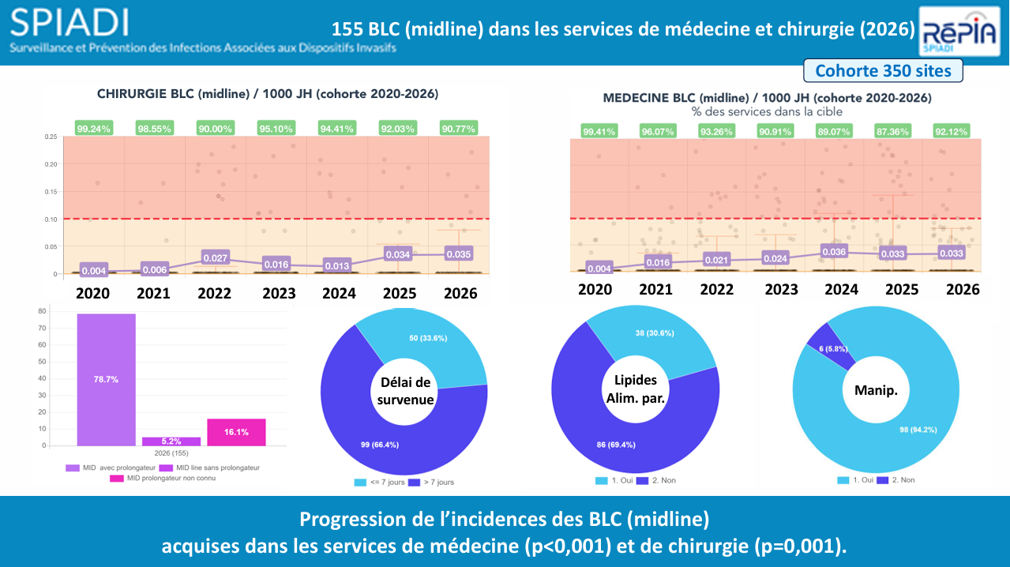

Slide 25
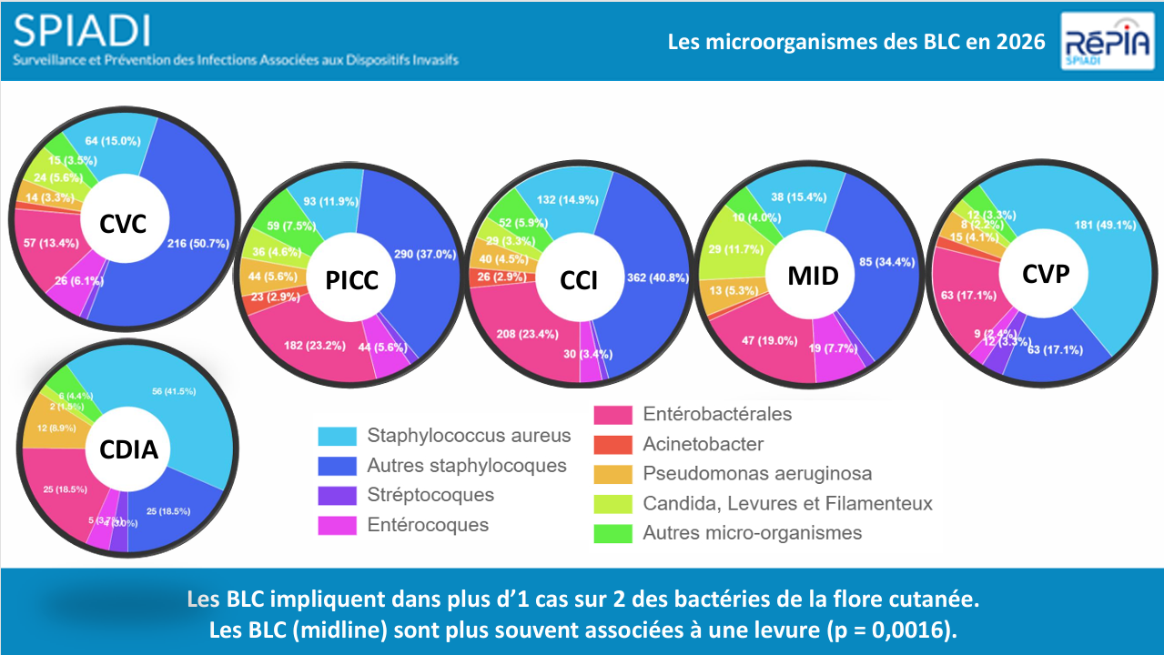

Slide 26
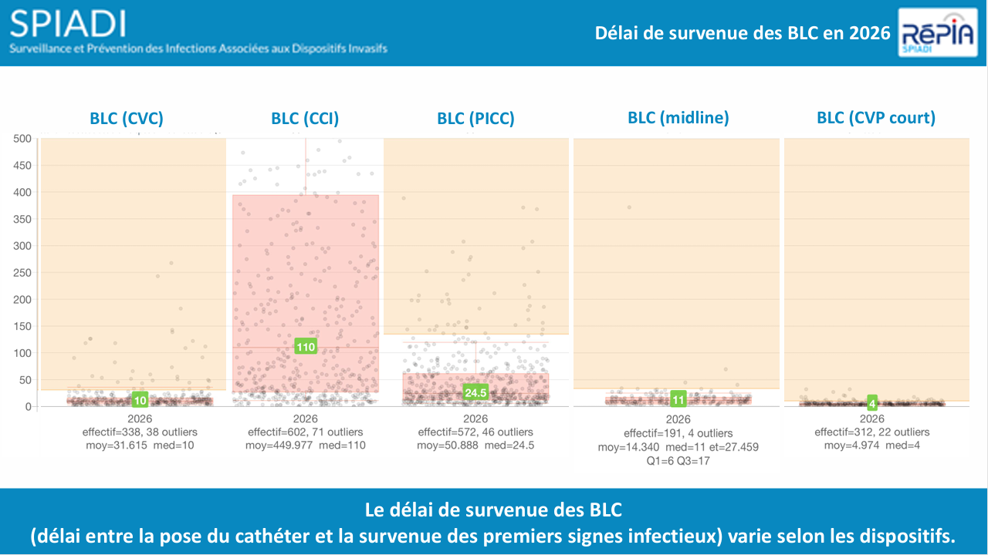

Slide 27
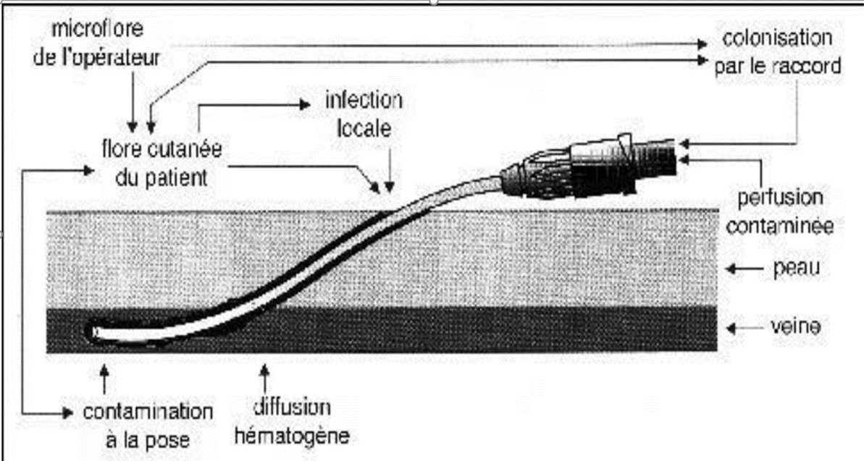
4 MÉCANISMES À L’ORIGINE DE L’INFECTION
2 fréquents :
Colonisation extra-luminale :SCN ++
  Lors de la pose (site d’insertion contaminé) ou secondaire plus rare (réfection de pansement)
  Précoce < à 10 jours après la pose
  Migration à partir du point de ponction le long de la surface externe du KT
  Colonisation endoluminale :SCN++ et flore hospitalière colonisant les mains des soignants
    Manipulations à risque septique des raccords et de la ligne veineuse / ponctions de chambre (injection, déconnexion)
    > à 10 jours
    Contamination endoluminale directe

Slide 28
2 MÉCANISMES MOINS FRÉQUENTS
    Colonisation Hématogène : rare < 10%
    Immunodépression / neutropénie
    À partir d’un foyer à distance
    Contamination de soluté de perfusion : exceptionnelle

Slide 29
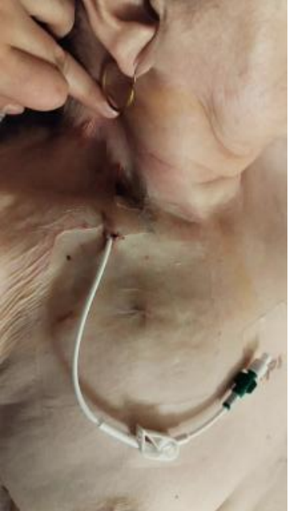
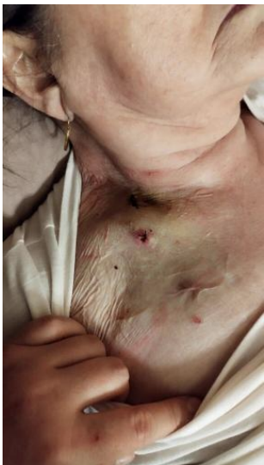
QUELS SONT LES FACTEURS DE RISQUE D’APPARITION D’UNE ILC
-L’hôte
-La pose
-L’utilisation
FACTEURS LIÉS À L’HÔTE :
  Sexe masculin
  État de conscience du patient (mobilisation involontaire du KT
  Immunodépression, neutropénie
  Densité des soins IMPORTANTE (manipulations+++ des voies veineuses)*
  Hospitalisation prolongée avant pose de KT
  Âges extrêmes
  Si chirurgie : urgence ou réglée
  Si transfert inter réa ou autres services

Slide 30
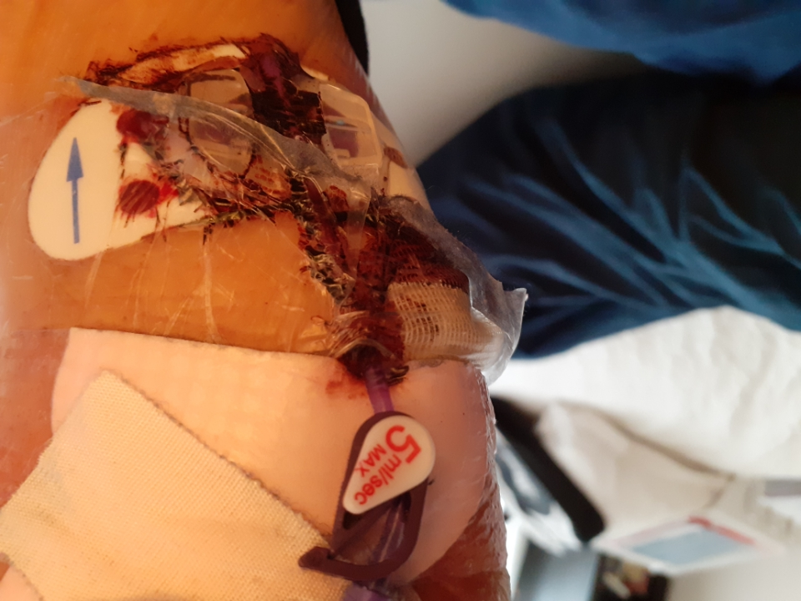
FACTEURS LIÉS À LA POSE DU KT
Selon le matériau du kt (polyuréthane et silicone plus à risque / pvc )
Selon le site d’injection (fémoral et jugulaire interne > sous clavier )
Selon les conditions d’aseptie lors de la pose (type chirurgicale ou non)
Si forte colonisation bactérienne sur le site de pose
Pansement à refaire rapidement 24 à 48h max après la pose.
Puis une fois par semaine.

Slide 31
FACTEURS LIÉS À L’UTILISATION DU KT
Selon la fréquence des manipulations des lignes veineuses
Selon les produits perfusés (nutrition parentérale ++)
Durée du cathétérisme (indication de poursuite non réévaluée , ou patient « difficile » …)
Selon la qualité de la surveillance cutanée et de la traçabilité
En cas de retard au diagnostic d’ILC (signes cliniques atypiques, absence d’écoute des plaintes du patient « lanceur d’alerte » : gêne locale, douleur, malaise…)

Slide 32
EXISTE-T’IL DES SIGNES CLINIQUES ÉVOCATEURS D’UNE ILC?
Oui, mais
Seulement 10 à 20 % des ILC sont « parlantes »
l’absence de signe clinique n’élimine pas le diagnostic
On peut avoir un doute sur la présence d’une ILC mais les critères de diagnostic sont insuffisants si on a seulement:
inflammation cutanée modérée
fièvre isolée
MAIS toute fièvre (surtout si associée à Bactériémie/Fongémie) chez un porteur de KT (surtout central) doit faire suspecter et rechercher une ILC jusqu’à preuve du contraire.

Slide 33
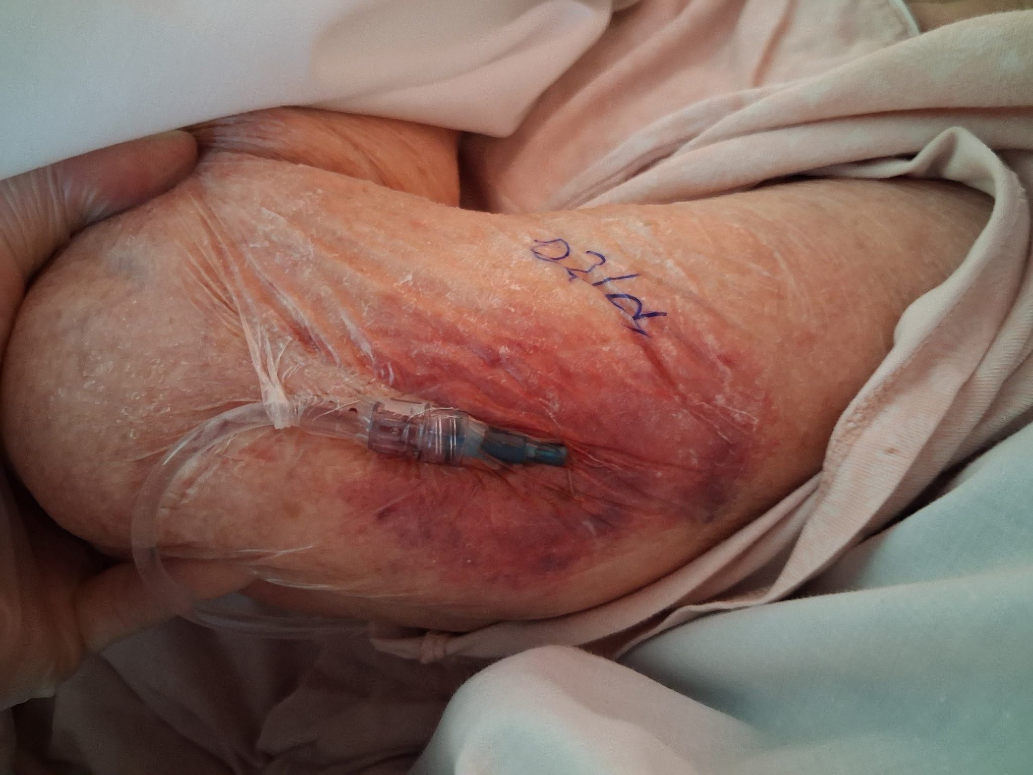
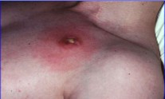
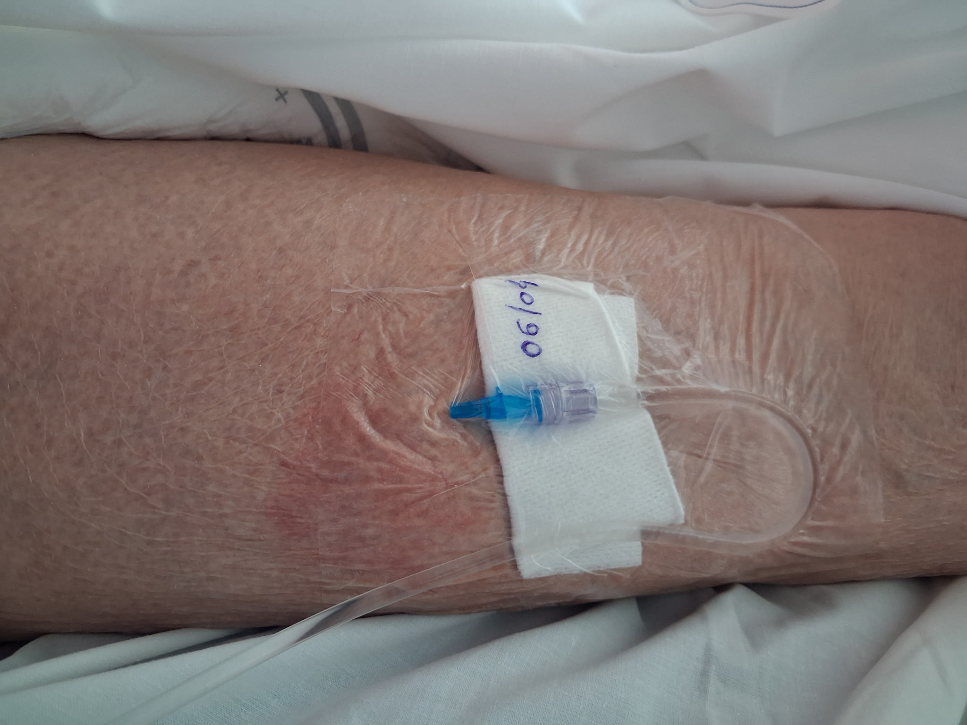
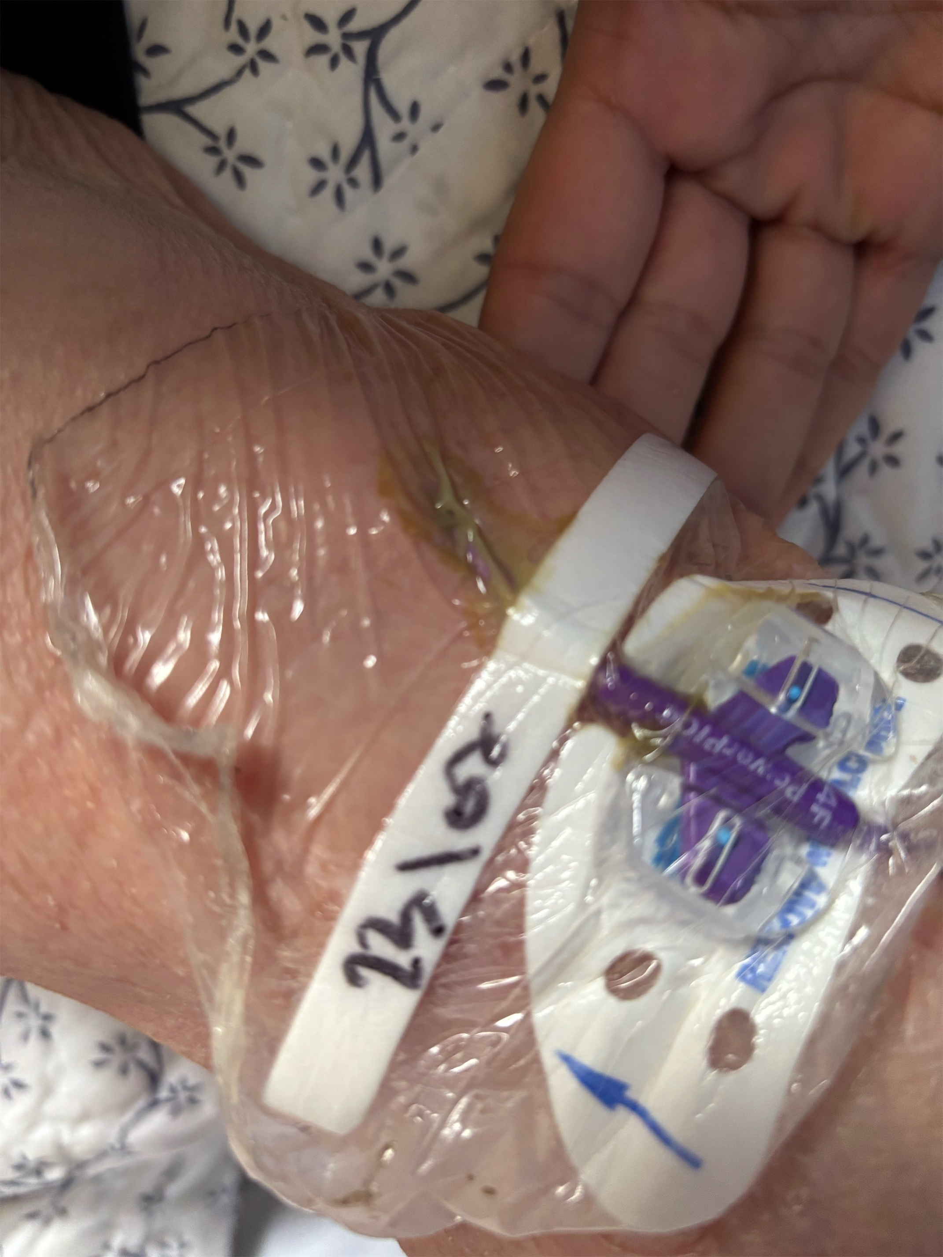
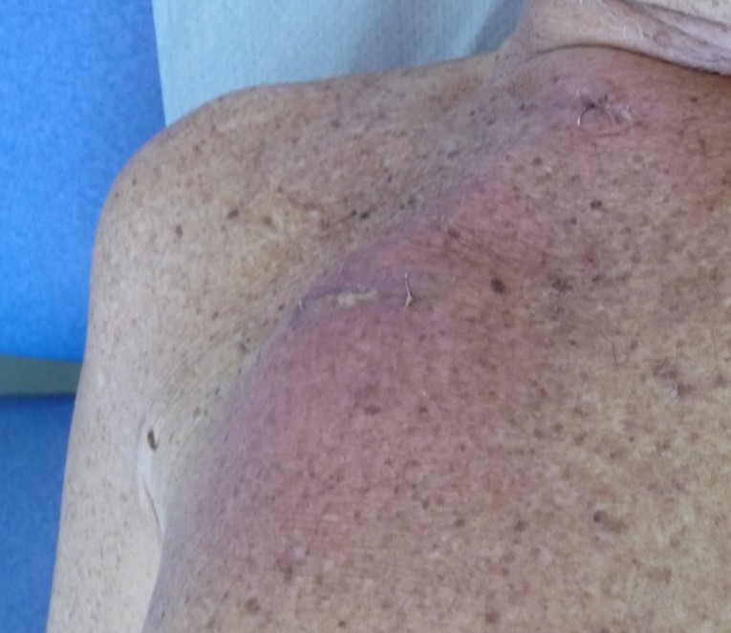
Quels sont les SIGNES CLINIQUES ÉVOCATEURS D’ILC
Locaux :
  Inflammation insertion KT
  Pus à l’orifice (à différencier d’un simple écoulement :obstruction du cathéter)
  Tunnellite (dermo-hypodermite sur le trajet)
  Cellulite

Slide 34
  Généraux :
    Fièvre, frissons, hypotension
        Survenant chez un patient porteur de KT et sans autre point d’appel
        Ou survenue lors du branchement de soluté sur KT
        Signes indirects :
          Sepsis post perfusion sur KT
          Dysfonction du KT
          Complication :
              Choc septique
              Thrombophlébite
              Endocardite infectieuse
              Abcès à distance
                Amélioration rapide du syndrome infectieux après ablation du KT

Slide 35
QUELS EXAMENS COMPLÉMENTAIRES ÉVENTUELS ?
ECHODOPPLER VEINEUX :
THROMBOSE SEPTIQUE?
Systématique? Seulement 4% +
Plutôt orienté sur :
      Signes cliniques locaux
      Signes généraux :
      - Fièvre persistante à J+5 après ablation du KT et traitement antibiotique adapté
      - Pouls plus accéléré que le voudrait la température
      Persistance d’une bactériémie à J+3 après traitement antibiotique adapté
      Patient d’oncologie/hématologie avec bactériémie à SAMS

Slide 36
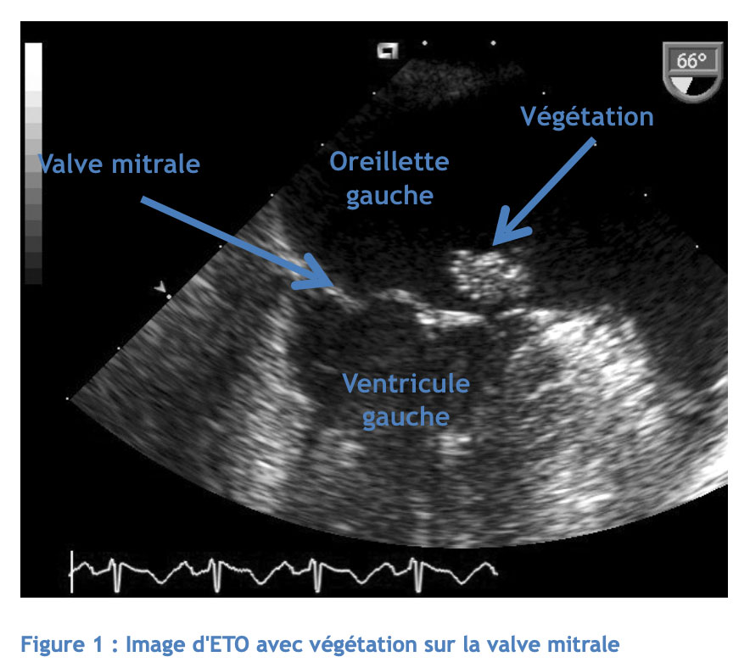
      ECHOGRAPHIE CARDIAQUE / ETO :
      ENDOCARDITE INFECTIEUSE ?
      J+0 si apparition/modification d’un souffle
      si infection à SA ou Candidémie
      J+5 si fièvre persistante malgré ablation du KT et antibiothérapie adaptée
      J+7-J+10 contrôle systématique si infection à SA ou candidémie

Slide 37
HÉMOCULTURES DE CONTRÔLE ( CF : Biologie)
Si fièvre > à 72H malgré traitement antibiotique adapté
À faire toutes les 48H jusqu’à négativation si SA ou fongémie
Si verrou antibiotique (traitement conservateur)
        4 jours après le début du verrou ablation du KT si reste positive
        24h après la fin du verrou
        Avant toute nouvelle réutilisation du KT
        TDM?
        En cas de doute sur localisation septique secondaire

Slide 38
CLASSIFICATION DES ILC
CF : BActériologie
MISE EN CULTURE SYSTÉMATIQUE DES KT ENLEVÉS POUR RAISON NON INFECTIEUSE : INUTILE

Slide 39
CE N’EST PAS UNE ILC
CF : BACTERIOLOGIE
KT HORS DE CAUSE
Culture KT négative
Culture KT positive mais souche périphérique différente ou autre foyer infectieux présent avant l’ablation du cathéter
        Pas de régression du syndrome infectieux à l’ablation du KT
        Culture KT positive avec souche identique isolée d’un autre foyer identifié au moins 48 heures avant le retrait
                Et pas de régression du syndrome infectieux à l’ablation du KT

Slide 40
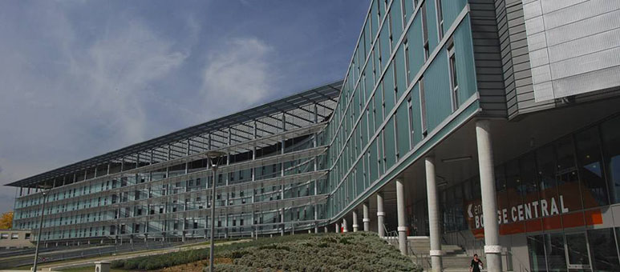


Prévention et contrôle des infections liées aux cathéters (ILC)
Hémoculture : où, quand, comment : point de vue du microbiologiste (bactériologiste)
JOURNÉE DE PRÉVENTION DES INFECTIONS ET DU BON USAGE DES ANTIBIOTIQUES EN ES, EN EMS ET EN VILLE
Jeudi 24 septembre
Arnaud MAGALLON, CHU Dijon
Biologiste au laboratoire de Bactériologie Médicale

Slide 41
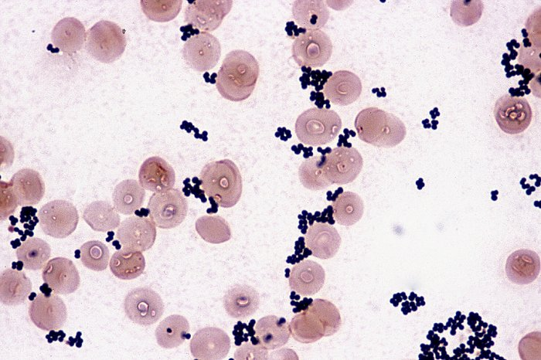
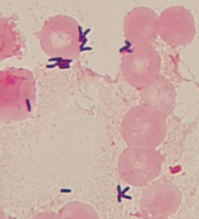
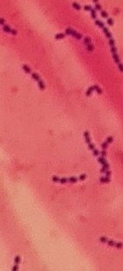

Examen direct – Coloration de Gram
Cocci Gram positif en amas
Staphylocoque?
Bacille Gram positif
Corynébactérie?
Bacille Gram négatif
Entérobactérie?
Pseudomonas aeruginosa?
Cocci Gram positif en chainettes
Streptocoque?

Slide 42
MÉCANISMES À L’ORIGINE DE L’INFECTION
Colonisation extra-luminale :SCN ++
  Lors de la pose (site d’insertion contaminé) ou secondaire plus rare (réfection de pansement)
  Précoce < à 10 jours après la pose
  Migration à partir du point de ponction le long de la surface externe du KT
  Colonisation endoluminale :SCN++ et flore hospitalière colonisant la peau (personnel/patient)
    Manipulations à risque septique des raccords et de la ligne veineuse / ponctions de chambre (injection, déconnexion)
    > à 10 jours
    Contamination endoluminale directe

Slide 43
MÉCANISMES MOINS FRÉQUENTS
    Colonisation Hématogène : rare < 10%
    Immunodépression / neutropénie
    À partir d’un foyer à distance
    Contamination de soluté de perfusion :
      exceptionnelle

Slide 44
LE PROBLÈME : LA FORMATION D’UN BIOFILM
Infection sur matériel inerte formation possible d’un biofilm:
- souvent précoce dès les premières 24h
- dépôt d’un film protéique et plaquettaire sur le KT qui:
      favorise l’adhésion et l’accumulation de micro-organismes
      favorise la production de slime par certaines bactéries

Slide 45


Slide 46


Slide 47


Slide 48


Slide 49

PHYSIOPATHOLOGIE DES ILC
Conséquences de la présence de Biofilm
  Accessibilité des AB sur les bactéries
  Efficacité du traitement
  Accessibilité des cellules immunitaires avec une baisse des défenses (bactéries, levures)
  Persistance des bactéries et de l’infection avec risque majoré de localisations secondaires (EI,abcès, Thrombose septique…)

Slide 50
Infections liées aux cathéters
Infections à fort impact (Incidence, durée d’hospitalisation, mortalité)
Importance de la prise en charge diagnostique et thérapeutique
Importance des analyses microbiologiques
Hémocultures et analyses de KT, souvent clés pour:
→ Confirmation diagnostique (+/-)
→ Documentation: germe impliqué et thérapeutique efficace
→ Adaptation de la prise en charge
Comment prélever? Comment interpréter?

Slide 51
Hémocultures
Prélèvement
Incubation
Examen direct
Sub-culture
Antibiogramme
Qq h à 10j
<1h
Qq h à qq j
Qq h à qq j
J0
Positivité flacon
J2 et +

Slide 52

Hémocultures
Prélèvement
Incubation
Examen direct
Sub-culture
Antibiogramme
Qq h à 10j
<1h
Qq h à qq j
Qq h à qq j
J0
Positivité flacon
J2 et +
Prélèvement = Ensemencement direct au lit du patient
Modalités du prélèvement en contexte d’infection de KT:
- Prélèvement en simultané et incubation en simultané:
      En périphérie/ponction veineuse
      Sur chacun des dispositifs de KT
Impératif de bien identifier/étiqueter lors des demandes
→ Obtention d’un différentiel de positivité ou de délai de positivité
Impératif d’un volume de remplissage identique entre flacons
Sinon
Différentiel de délai de positivité ininterprétable

Slide 53



Hémocultures
Prélèvement
Incubation
Examen direct
Sub-culture
Antibiogramme
Qq h à 10j
<1h
Qq h à qq j
Qq h à qq j
J0
Positivité flacon
J2 et +
Modalités du prélèvement:
Avant antibiothérapie idéalement
Désinfection adéquate selon protocole d’hygiène de l’établissement
Ordre des flacons aérobie puis anaérobie
Remplissage correct (≈ 8-10mL)
Sinon, risque de
Décapitation germe et FN
Contamination et FP
Absence de pousse et FN
→ Objectifs: ↗ Se et Sp, pertinence et fiabilité d’interprétation

Slide 54

→ Importance d’un rappel régulier aux équipes

Slide 55

Hémocultures
Prélèvement
Incubation
Examen direct
Sub-culture
Antibiogramme
Qq h à 10j
<1h
Qq h à qq j
Qq h à qq j
J0
Positivité flacon
J2 et +
Surveillance de l’efficacité d’un traitement anti-infectieux local:
Comment?
- Avant changement du verrou:
  Elimination du précédent verrou
  Rinçage avec 10mL de sérum physiologique
  Prélèvement

Slide 56




Hémocultures
Prélèvement
Incubation
Examen direct
Sub-culture
Antibiogramme
Qq h à 10j
<1h
Qq h à qq j
Qq h à qq j
J0
Positivité flacon
J2 et +
2 principaux systèmes automatisés d’hémoculture:
BD (Waters)
BioMérieux
Vérification du volume de remplissage?
Flacons spécifiques? (Mycosis chez BD)
Incompatibilité inter-système

Slide 57


Hémocultures
Prélèvement
Incubation
Examen direct
Sub-culture
Antibiogramme
Qq h à 10j
<1h
Qq h à qq j
Qq h à qq j
J0
Positivité flacon
J2 et +
Détection automatisée de la croissance bactérienne:
Importance:
Incubation rapide
Risque FN si incubation (T0) en phase de croissance
Courbe de croissance mesurée par fluorescence

Slide 58

Hémocultures
Prélèvement
Incubation
Examen direct
Sub-culture
Antibiogramme
Qq h à 10j
<1h
Qq h à qq j
Qq h à qq j
J0
Positivité flacon
J2 et +
Confirmation positivité
Délai de positivité
Orientation rapide
  Cg+ évocateur de « Staphylocoque » (et non positivité à S. doré ou blanc)
Alerte au clinicien
Cocci Gram + en amas
Dialogue clinico-biologique:
Clinique?
  Fièvre/porte d’entrée/contexte
KT?
  Présent/retiré/Etat inflammatoire/verrou
Nombre de flacons positifs?
Voie de prélèvement?
Différentiel de positivité?
Examen direct après coloration de Gram

Slide 59



Interprétation du délai de positivité
Rationnel: charge bactérienne plus élevée → positivité plus précoce
Classiquement, significativité fixée à 2h
Mais PRUDENCE :
S’assurer d’un volume de remplissage équivalent entre flacons
S’assurer d’un transport rapide (risque de réduction du différentiel)
Prise d’antibiotiques?
Erreur d’étiquetage des flacons sur DIV et en périphérie?
Cas particulier de S. aureus (et levure) → peu fiable en particulier pour exclure
Sp=77-100% ; Se=34-42%
VPP=46-100% ; VPN=17,5-70%
Etudes de 2014, 2018, 2020
64-87 patients

Slide 60


Hémocultures
Prélèvement
Incubation
Examen direct
Sub-culture
Antibiogramme
Qq h à 10j
<1h
Qq h à qq j
Qq h à qq j
J0
Positivité flacon
J2 et +
Identification microbienne
Orientation diagnostique
Espèce pathogène? flore cutanée?
Ex: S. aureus/ S. epidermidis
Identification identique sur plusieurs flacons? (si germe de flore cutanée)
Adaptation de l’antibiothérapie
→ Résistance naturelle?
Spectrométrie de masse par MALDI-TOF

Slide 61


Hémocultures
Prélèvement
Incubation
Examen direct
Sub-culture
Antibiogramme
Qq h à 10j
<1h
Qq h à qq j
Qq h à qq j
J0
Positivité flacon
J2 et +
Test rapides sur cultures
Adaptation de l’antibiothérapie
Détection de la PLP2a chez S. aureus
Non validé chez le Staphylocoque blanc

Slide 62


Hémocultures
Prélèvement
Incubation
Examen direct
Sub-culture
Antibiogramme
Qq h à 10j
<1h
Qq h à qq j
Qq h à qq j
J0
Positivité flacon
J2 et +
Adaptation de l’antibiothérapie
Antibiogramme par diffusion en milieu gélosé (photo)
Ou sur système automatisé comme Vitek

Slide 63


Hémocultures
Prélèvement
Incubation
Examen direct
Sub-culture
Antibiogramme
Qq h à 10j
<1h
Qq h à qq j
Qq h à qq j
J0
Positivité flacon
J2 et +
Absence de l’antibiotique choisi dans le CR?
A déduire de la catégorisation d’autres ATB
Non adapté au germe détecté
Contrainte technique pour certains antibiotiques (Délai ↗)
Antibiotiques non testés en 1ère intention
Antibiotiques testés mais non rendus en 1ère intention
CMI par diffusion en milieu gélosé (bandelettes)
→ Dialogue clinico-biologique
CMI en microdilution

Slide 64
Hémocultures
Prélèvement
Incubation
Examen direct
Sub-culture
Antibiogramme
Qq h à 10j
<1h
Qq h à qq j
Qq h à qq j
J0
Positivité flacon
J2 et +
Absence de l’antibiotique choisi dans le CR?
A déduire de la catégorisation d’autres ATB
Non adapté au germe détecté
Contrainte technique pour certains antibiotiques (Délai ↗)
Antibiotiques non testés en 1ère intention
Antibiotiques testés mais non rendus en 1ère intention
CMI par diffusion en milieu gélosé (bandelettes)
→ Dialogue clinico-biologique
CMI en microdilution

Slide 65


Analyses de KT
Indications:
  Contexte infectieux
  Absence d’indications à un traitement conservateur
Prélèvement:
  Toujours associé à des hémocultures périphériques
  Extrémité distale/partie insérée
  Longueur → doit tenir dans une crachouillette
  Cas particulier chambre implantable: écouvillonnage de la loge + rinçage + extrémité KT
Méthodes:
  Semi-quantitative (« de Maki »)
    Roulement du cathéter sur la gélose, dénombrement du nombre de colonies
    Significatif si > 15 colonies
  Quantitative (dite « Brun –Buisson »)
    Cathéter plongé dans 1mL de sérum physiologique et inoculation d’une gélose avec 100μL
    Significatif si ≥ 1000 UFC/mL
✓

Slide 66
Fièvre avec ou sans sepsis associé
Suspicion d’infection liée à un DIV
Signes locaux
Hémocultures appariées
Retrait matériel pour culture + hémocultures périphériques
Hémocultures sur DIV positive, hémoculture périphérique négative
Les 2 hémocultures sont positives au même micro-organisme
En cas de forte suspicion et en l’absence de diagnostic: répéter les hémocultures appariées
Une seule hémoculture sur DIV positive
Plusieurs hémocultures sur DIV positives, même micro-organisme, absence de signes cliniques
Plusieurs hémocultures sur DIV positives, même micro-organisme,
Sepsis et absence d’autres foyers
Différentiel < au seuil
Différentiel > au seuil
Hémoculture positive + culture DIV positive
Hémoculture négative + culture DIV positive
Evaluer soigneusement l’influence de problèmes techniques avant d’exclure une BCLC
Bactériémie liée au cathéter (BCLC)
Infection locale liée au cathéter
Contamination probable
Colonisation probable du cathéter
Bactériémie probablement liée au cathéter
Logigramme REMIC 2022 7ème édition

Slide 67
Indicateurs
Délai moyen de positivité
Délai en faveur d’une contamination?
Données de distribution des identifications
Taux de STDN dans les hémocs
Incubation rapide quels délais? (voir données BD)

Slide 68
PRISE EN CHARGE THÉRAPEUTIQUE DES ILC
¾ des KT seraient enlevés à TORT
1 : la prise en charge du KT
  Ablation
  Conservation
  Changement sur guide
  2 : l’antibiothérapie
  Systémique : probabiliste initiale
        Adaptée secondaire
        Locale : verrou antibiotique

Slide 69


1) LA PRISE EN CHARGE DU KT
3 Questions : - le retirer
- le conserver
- le changer sur guide
a) FAUT-IL RETIRER LE KT INFECTÉ ?
KT COURTE DURÉE, périphérique ou central
  RETRAIT SYSTÉMATIQUE
  Quel que soit l’agent infectieux
    Exception : Staph. Coag. Neg. (SCN) asymptomatique, à discuter
    Suffit souvent à entrainer la guérison clinique

Slide 70
ABLATION KT LONGUE DURÉE, central : décision individuelle
Terrain, clinique :
      Sepsis sévère ?
      Instabilité hémodynamique ?
      EI, localisation septique secondaire ( ostéomyélite, abcès…) ?
      Thrombophlébite, tunnellite, infection des parties molles ?
      Immunodépression, prothèse endovasculaire, valve? cardiaque
      Microbiologie :
            SA, Pyo, Levures, BGN multi résistantes ?
            Évolution de la bactériémie:
                Si persiste après 72H de traitement antibiotique adapté ?

Slide 71


b) PEUT ON CONSERVER UN KT INFECTÉ ?
ELEMENTS DE DISCUSSION
Confrontation de 3 éléments:
Signes locaux ?
Signes cliniques généraux ?
Résultats des hémocultures ?
Eléments de discussion:
Sévérité de l’infection? Risque de complications?
Etat du patient? Risque de non ablation > risque d’ablation?
Facilité de pose? Risque de complication mécanique? Risque hémorragique?
Motif de pose du KT? Risque vital à court terme?
DISCUSSION ENTRE SERVICES : médecine, chirurgie, réanimation, infectiologues.

Slide 72
Seulement KT DE LONGUE DURÉE
Infection confirmée ENDOLUMINALE
Projet « INDIVIDUEL » :
                Besoin impératif d’un KT central de longue durée
                En cas d’accès veineux limité
                Mauvais état général, mauvais pronostic (onco)
                Trouble de l’hémostase
                Problème logistique
                Patient pédiatrique
                Absence d’infection locale et/ou de complication
                Germe autre que SA, Pyo, Levures

Slide 73
c) PEUT-ON PROPOSER UN CHANGEMENT SUR GUIDE ?
IDEM CONSERVATION
Si risque de complications lors d’une repose d’un KT indispensable
Si conservation, changement sur guide, impossibles!
Ablation du KT de longue durée en cas d’échec du traitement conservateur

Slide 74
2) L’ANTIBIOTHÉRAPIE DANS LE TRAITEMENT DES ILC
Si possible
Hémocultures et prélèvements (KT, site…) AVANT TOUTE ANTIOBIOTHERAPIE
  Deux modalités : - antibiothérapie systémique
  -verrou antibiotique

Slide 75
1) L’ANTIBIOTHÉRAPIE SYSTÉMIQUE DANS LE TRAITEMENT DES ILC
Peut-on attendre les résultats des hémocultures et des prélèvements ?
Absence de signe infectieux cutané
Absence de signe clinique de gravité
Doit être systématique (même si verrou associé)
Avec des exceptions à discuter avec un infectiologue référent.
Si infection KTC = strepto, enterocoque, SCN
hémocultures périph négatives avant verrou et/ou antibiothérapie
Oui, si :

Slide 76
Peut-on proposer un choix probabiliste de l’antibiothérapie (avant résultat bactério/myco)
L’antibiothérapie probabiliste dépend :
De la gravité clinique (choc, sepsis…)
De la probabilité microbiologique
De l’écologie locale/patient (neutropénie)
L’antibiothérapie probabiliste sera débutée si :
Signe de gravité
Si complication
Si infection locale ou bactériémie
Si terrain à risque (oncologie, réanimation…)

Slide 77
Pour une antibiothérapie systémique : quel choix probabiliste
Si on suspecte :
SA/SCN : VANCO, DAPTO
Entérobactérie : C4G, PIPE-TAZO, PENEME +/- AMINOSIDE
(sepsis sévère, neutropénie, colonisation connue, KT fémoral)
Candidémie : CASPOFUNGINE, ECHINOCANDINE ou AZOLE
(KT fémoral, nutrition parentérale, antibiothérapie large spectre prolongée, hémopathie maligne, greffe, colonisation multisite à candida…)

Slide 78


Slide 79
AVEC LES RÉSULTATS BACTÉRIO/MYCO CONNUS QUELLE DURÉE DE L’ANTIBIOTHÉRAPIE SYSTÉMIQUE ?
Secondairement adaptée après résultat bactério si besoin
Désescalade possible à discuter après identification de l’agent infectieux
Durée de l’antibiothérapie systémique avec KT en place
a) La durée dépend de la classification de l’infection
Colonisation KT isolée
(Hémoculture KT positive – Hémoculture périph négative – absence de signe d’infection)
Le verrou seul peut suffire (avis infectiologue)

Slide 80
Infection KT + signes infectieux locaux
(Site, insertion KT, abcès, tunnellite…)
Retrait KT, sauf si décision de verrou
Chir ? À discuter
Antibiothérapie systémique adaptée à la bactério
Bactériémie / fongémie liée au KT laissé en place
Verrou 10 jours
Antibiothérapie systémique adaptée à l’agent infectieux

Slide 81
b) La durée dépend de l’agent infectieux
Si ablation de KT et 1ère hémoculture de contrôle négative
SCN :
soit ablation de KT-> guérison : avis infectiologue pour non prescription d’antibiotique
soit apyrexie et absence de matériel endovasculaire : 3 jours
Strepto, enterocoque, BGN : 7 jours
Staph. aureus : 14 jours
Candida sp : 14 jours
Thrombophlébite septique : 21 jours
2) KT laissé en place + verrou antibiotique
SCN
BGN
Strepto, enterocoque
10 jours de traitement systémique en même temps que le verrou

Slide 82
2) Si décision de maintien du KT : RÉALISATION D’UN VERROU ANTIBIOTIQUE
LIMITES DU VERROU LOCAL D’ANTIBIOTIQUE:
Ne doit pas déroger aux règles d’ablation des KT
Si décision d’ablation de KT : pas de verrou
Non recommandé avec antibiothérapie probabiliste (infection toujours documentée)
Verrou préventif : doit rester une exception
  Patient à haut risque infectieux et avec KT longue durée : nutrition parentérale

Slide 83
BUTS DU VERROU LOCAL :
Traiter une ILC sur KT longue durée (à tout âge)
  Non compliquée
  SCN ou entérocoque
  À discuter si entérobactérie (sauf si neutropénie : risque ++)
  Avis ultra spécialisé si pyo (sauf si neutropénie : risque ++++)
  Pas pour kt dialyse,Picc et Mid line
  But : conservation du KT longue durée

Slide 84
PRINCIPES DU VERROU LOCAL :
  Stériliser le KT : colonisation ou infection endoluminale (toujours inactif si l’infection extraluminale)
  Traiter colonisation/infection associées à un biofilm
  Injection locale d’un antibiotique à forte concentration
  (> 100 à 1000 fois la CMI de l’agent infectieux)
  Garder la forte concentration d’antibiotique > à 8H et < à 48H
  (changer l’antibiotique toutes les 48H max)
  Durée totale 10 jours

Slide 85
Réalisation d’un verrou local
Précocité ++, documenté ++
Toujours associer l’antibiothérapie systémique
Anticoagulation : n’est plus recommandée
Périodicité : 24H à 48H
          3ml d’antibiotique à forte concentration
          Ne pas rincer après l’antibiotique
          Ne pas utiliser immédiatement le KT (min 12H après)

Slide 86


Slide 87
STRATÉGIE DU VERROU
COLONISATION DU KT
(hémoc KT+,hémoc périph-,absence d’infection locale)
Verrou seul : 10 jours
INFECTION LIEE AU KT PROBABLE
(hémoc KT+, hémoc périph -, avec signes d’infection)
-SCN, entérocoque: verrou seul 10 jours après avis infectiologue (sauf si neutropénie fébrile)
-Si fièvre persistante à 48h ou hémoc périph + : ajout ATB systémique
-Si BGN : verrou + ATB 10 jours
-Si infection locale : mise à plat chirurgicale à discuter

Slide 88
BACTÉRIÉMIE/FONGÉMIE LIÉE AU KT
(hémoc KT +, hémoc périph + avec différentiel de pousse > 2h, signes infectieux présents)
verrou + ATB 10 jours (+ si levures)

Slide 89
CAS PARTICULIER DU VERROU INTERMITTENT :
Seulement si :
amélioration clinique
après au moins 72H de verrou continu
Avec antibiotique 12H sur 24H
Permet d’administrer d’autres traitements en alternance

Slide 90

Technique verrou / surveillance
Prélever 3 ml (verrou précédent) rinçage pulsé 10 ml sérum phy
Jour de l’hémoculture
Pas le jour de l’hémoculture
Hémoc aéro/anaéro sur KT
Injecter 3 ml nouveau verrou
Rinçage pulsé 10 ml sérum phy
Injecter 3 ml nouveau verrou

Slide 91


Slide 92
Que faire si échec du verrou?
Quels sont les CRITÈRES D’ECHEC d’un verrou local ?
Si > à J4 si fièvre attribuée à l’ILC et/ou persistance d’hémoculture positive au même microorganisme
Si hémoculture positive au même microorganisme 24H après la fin du verrou (j 11)
Si apparition de localisation septique secondaire au cours ou au décours du verrou (EI, embols septiques…)
ABLATION DU KT SYSTEMATIQUE

Slide 93
MOTS CLEFS ILC SUR KT CENTRAL
KT : si possible ne pas en mettre… et savoir décider de les retirer
Sinon précaution pose, manipulation, entretien -> ASEPSIE +++, traçabilité des manipulations
Rareté des signes cliniques infectieux (10 à 20%) : mais toujours penser à la probabilité de survenue d’une ILC
Importance des hémocultures couplées/différentielles et de la coordination clinique et biologique
Critère d’ablation des KT à maîtriser
Si conservation : option thérapeutique basée sur le projet de vie du patient
        Uniquement si absence de complication locale ou systémique
        Ok si SCN, entérocoque, entérobactérie, pyo
        Et la encore intérêt ++ de la coordination avec le laboratoire de bactériologie et un référent en antibiothérapie.

